Slide 1
Vue全家桶之组件化开发

Slide 2

目
组件化开发思想
组件注册
Vue调试工具用法
组件间数据交互
组件插槽
基于组件的案例
Contents

Slide 3
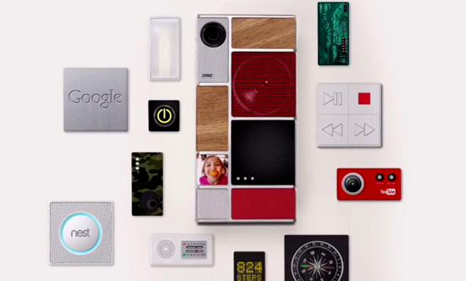
1. 组件化开发思想
1.1 现实中的组件化思想体现
  标准
  分治
  重用
  组合

Slide 4
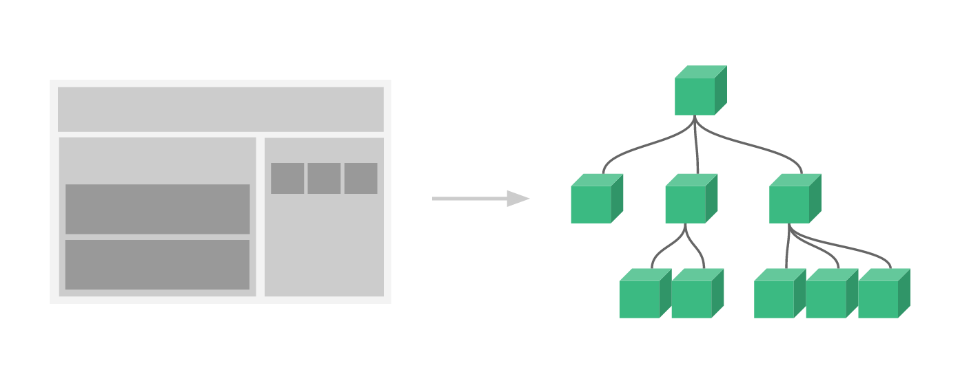
1. 组件化开发思想
1.2 编程中的组件化思想体现

Slide 5
1. 组件化开发思想
1.3 组件化规范: Web Components
  我们希望尽可能多的重用代码
  自定义组件的方式不太容易（html、css和js）
  多次使用组件可能导致冲突
Web Components 通过创建封装好功能的定制元素解决上述问题
官网：https://developer.mozilla.org/zh-CN/docs/Web/Web_Components
Vue部分实现了上述规范

Slide 6
目
组件化开发思想
组件注册
Vue调试工具用法
组件间数据交互
组件插槽
基于组件的案例
Contents

Slide 7
2. 组件注册
2.1 全局组件注册语法
// 注册一个名为 button-counter 的新组件
Vue.component('button-counter', {
data: function () {
return {
count: 0
}
},
template: '<button v-on:click="count++">点击了{{ count }}次.</button>'
})
Vue.component(组件名称, {
data: 组件数据,
template: 组件模板内容
})

Slide 8
2. 组件注册
2.2 组件用法
<div id="app">
<button-counter></button-counter>
</div>
<div id="app">
<button-counter></button-counter>
<button-counter></button-counter>
<button-counter></button-counter>
</div>

Slide 9
2. 组件注册
2.3 组件注册注意事项
1. data必须是一个函数
  分析函数与普通对象的对比
2. 组件模板内容必须是单个跟元素
  分析演示实际的效果
3. 组件模板内容可以是模板字符串
  模板字符串需要浏览器提供支持（ES6语法）

Slide 10
2. 组件注册
2.3 组件注册注意事项
4. 组件命名方式
  短横线方式
  驼峰方式
Vue.component('my-component', { /* ... */ })
Vue.component('MyComponent', { /* ... */ })

Slide 11
2. 组件注册
2.4 局部组件注册
var ComponentA = { /* ... */ }
var ComponentB = { /* ... */ }
var ComponentC = { /* ... */ }
new Vue({
el: '#app'
components: {
'component-a': ComponentA,
'component-b': ComponentB,
'component-c': ComponentC,
}
})

Slide 12
目
组件化开发思想
组件注册
Vue调试工具用法
组件间数据交互
组件插槽
基于组件的案例
Contents

Slide 13
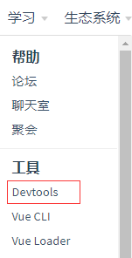
3. Vue调试工具
3.1 调试工具安装
  克隆仓库
  安装依赖包
  构建
  打开Chrome扩展页面
  选中开发者模式
  加载已解压的扩展，选择shells/chrome

Slide 14
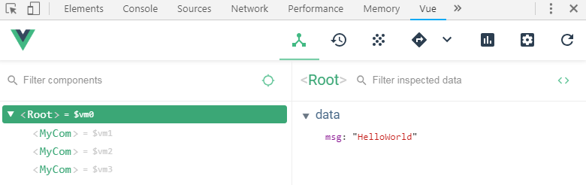
3. Vue调试工具
3.2 调试工具用法

Slide 15
目
组件化开发思想
组件注册
Vue调试工具用法
组件间数据交互
组件插槽
基于组件的案例
Contents

Slide 16
4. 组件间数据交互
4.1 父组件向子组件传值
组件内部通过props接收传递过来的值
Vue.component(‘menu-item', {
props: ['title'],
template: '<div>{{ title }}</div>'
})
2. 父组件通过属性将值传递给子组件
<menu-item title="来自父组件的数据"></menu-item>
<menu-item :title="title"></menu-item>

Slide 17
4. 组件间数据交互
4.1 父组件向子组件传值
3. props属性名规则
  在props中使用驼峰形式，模板中需要使用短横线的形式
  字符串形式的模板中没有这个限制
Vue.component(‘menu-item', {
// 在 JavaScript 中是驼峰式的
props: [‘menuTitle'],
template: '<div>{{ menuTitle }}</div>'
})
<!– 在html中是短横线方式的 -->
<menu-item menu-title=“nihao"></menu-item>

Slide 18
4. 组件间数据交互
4.1 父组件向子组件传值
4. props属性值类型
  字符串 String
  数值 Number
  布尔值 Boolean
  数组 Array
  对象 Object

Slide 19
4. 组件间数据交互
4.2 子组件向父组件传值
1. 子组件通过自定义事件向父组件传递信息
<button v-on:click='$emit("enlarge-text") '>扩大字体</button>
2. 父组件监听子组件的事件
<menu-item v-on:enlarge-text='fontSize += 0.1'></menu-item>

Slide 20
4. 组件间数据交互
4.2 子组件向父组件传值
3. 子组件通过自定义事件向父组件传递信息
<button v-on:click='$emit("enlarge-text", 0.1) '>扩大字体</button>
4. 父组件监听子组件的事件
<menu-item v-on:enlarge-text='fontSize += $event'></menu-item>

Slide 21
4. 组件间数据交互
4.3 非父子组件间传值
事件中心
1. 单独的事件中心管理组件间的通信
var eventHub = new Vue()
触发
监听
2. 监听事件与销毁事件
监听
触发
eventHub.$on('add-todo', addTodo)
eventHub.$off('add-todo')
组件A
组件B
3. 触发事件
eventHub.$emit(‘add-todo', id)

Slide 22
目
组件化开发思想
组件注册
Vue调试工具用法
组件间数据交互
组件插槽
基于组件的案例
Contents

Slide 23
4. 组件间数据交互
5.1 组件插槽的作用
  父组件向子组件传递内容
父组件
子组件
<alert-box>hi</alert-box>
<alert-box>hello</alert-box>
<slot></slot>
<alert-box>haha</alert-box>

Slide 24
5. 组件插槽
5.2 组件插槽基本用法
1. 插槽位置
Vue.component('alert-box', {
template: `
<div class="demo-alert-box">
<strong>Error!</strong>
<slot></slot>
</div>
`
})
2. 插槽内容
<alert-box>Something bad happened.</alert-box>

Slide 25
5. 组件插槽
5.3 具名插槽用法
1. 插槽定义
2. 插槽内容
<div class="container">
<header>
<slot name="header"></slot>
</header>
<main>
<slot></slot>
</main>
<footer>
<slot name="footer"></slot>
</footer>
</div>
<base-layout>
<h1 slot="header">标题内容</h1>
<p>主要内容1</p>
<p>主要内容2</p>
<p slot="footer">底部内容</p>
</base-layout>

Slide 26
5. 组件插槽
5.4 作用域插槽
  应用场景：父组件对子组件的内容进行加工处理
1. 插槽定义
2. 插槽内容
<ul>
<li v-for= "item in list" v-bind:key= "item.id" >
<slot v-bind:item="item">
{{item.name}}
</slot>
</li>
</ul>
<fruit-list v-bind:list= "list">
<template slot-scope="slotProps">
<strong v-if="slotProps.item.current">
{{ slotProps.item.text }}
</strong>
</template>
</fruit-list>

Slide 27
目
组件化开发思想
组件注册
Vue调试工具用法
组件间数据交互
组件插槽
基于组件的案例
Contents

Slide 28

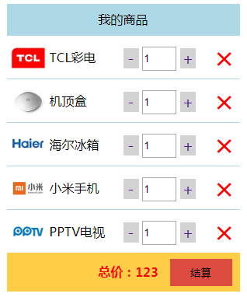
6. 基于组件的案例
案例：购物车

Slide 29
6. 基于组件的案例
案例：需求分析
按照组件化方式实现业务需求
  根据业务功能进行组件化划分
    标题组件（展示文本）
    列表组件（列表展示、商品数量变更、商品删除）
    结算组件（计算商品总额）

Slide 30
6. 基于组件的案例
案例：实现步骤
功能实现步骤
  实现整体布局和样式效果
  划分独立的功能组件
  组合所有的子组件形成整体结构
  逐个实现各个组件功能
    标题组件
    列表组件
    结算组件

